Slide 1
3 클래스 구현

Slide 2
클래스 구현 순서
클래스의 공개 인터페이스 구상
메소드 선언 (메소드 사용 사례를 적어 봄)
구성자 선언
주석 기입 및 API 문서 제작
필드 선언
메소드 구현
테스트

Slide 3
객체(Object)와 추상화(Abstraction)
객체
외부에 보이는 개념
(기능과 사용법)
내부의 세부 내용
외부에 나타나는 개념은 추상화(abstraction)를 통해 형성됨
추상화(abstraction): 중요하지 않은 세부 내용을 제거함으로써 핵심적인 내용만을 추출함

Slide 4
클래스의 공개 인터페이스 구상(Public Interface of a Class)
공개 인터페이스(public interface) = 클래스 사용법
지원되는 메소드의 종류와 각 메소드의 사용법

Slide 5
클래스의 공개 인터페이스 구상(Public Interface of a Class)
예: 자동차 (Car)
자동차가 갖추어야 할 기능 = 자동차 클래스의 공개 인터페이스
accelerate
break
turn

Slide 6
클래스의 공개 인터페이스 구상(Public Interface of a Class)
예: 은행계좌 (bank account)
은행계좌가 갖추어야 할 기능 = 은행계좌 클래스의 공개 인터페이스
deposit (예금하다)
withdraw (출금하다)
get balance (잔고를 조회하다)

Slide 7
클래스 설계 순서
클래스의 공개 인터페이스 설계
메소드 선언 (메소드 사용 사례를 적어 봄)
구성자 선언
주석 기입 및 API 문서 제작
필드 선언
메소드 구현
테스트

Slide 8
메소드 선언 (Method Delaration)
access specifier
method name
list of parameters
Class BankAccount
{
public void deposit(double amount) { . . . }
public void withdraw(double amount) { . . . }
public double getBalance() { . . . }
}
return type
method body

Slide 9
메소드를 어떻게 사용하게 될지 적어보면 그 메소드를 어떻게 선언할지 명확해진다.
Class BankTester
{
Public static void main(String[] args)
{
BankAccount myAccount = new BankAccount();
myAccount.deposit(2000.0);
myAccount.withdraw(500.0);
System.out.println(myAccount.getBalance());
}
}

Slide 10
클래스 설계 순서
클래스의 공개 인터페이스 설계
메소드 선언 (메소드 사용 사례를 적어 봄)
구성자 선언
주석 기입 및 API 문서 제작
필드 선언
메소드 구현
테스트

Slide 11
구성자 선언 (Constructor Declaration)
구성자는 객체를 구성할 때 실행한다.
객체의 상태변수(field)를 초기화하는 데 주로 사용된다.
구성자 이름은 클래스 이름과 같다.
반환값을 갖지 않는다.
파라미터리스트가 서로 다른 여러개의 구성자가 있을 수 있다.
public BankAccount();
// 초기 잔고가 0인 계좌 구성
public BankAccount(double initialBalance);
// 초기 잔고가 initialBalance인 계좌 구성

Slide 12
BankAccount Public Interface
public interface of a class
= public constructors + public methods
public class BankAccount { public BankAccount() { ... } public BankAccount(double initialBalance) { ... }
public void deposit(double amount)
{ ... }
public void withdraw(double amount) { ... } public double getBalance() { ...} // private fields
}

Slide 13
클래스 설계 순서
클래스의 공개 인터페이스 설계
메소드 선언 (메소드 사용 사례를 적어 봄)
구성자 선언
주석 기입 및 API 문서 제작
필드 선언
메소드 구현
테스트

Slide 14
주석 기입 및 API 문서 제작
메소드를 구현하기(메소드 본체에 코드를 적어 넣기) 전에 메소드에 대한 주석을 적어준다.
메소드 입력, 출력, 기능에 대한 개념이 명확해진다.

Slide 15
/** 계좌에서 출금한다.
@param amount 출금액수
*/ public void withdraw(double amount) { // 구현은 나중에 함 (implementation filled in later )
}
/** 잔고를 보여준다. @return 잔고 */ public double getBalance() { // 구현은 나중에 함 (implementation filled in later )
}

Slide 16
주석 기입 및 API 문서 제작
정해진 규칙에 맞추어 주석을 달면 javadoc 도구를 사용해 API 문서를 만들어 낼 수 있다.
$ javadoc BankAccount.java
/** BankAccount는 은행계좌로서 입금, 출금이 가능하며
현재 잔고를 확인할 수 있다.
*/ public class BankAccount { . . . }

Slide 17
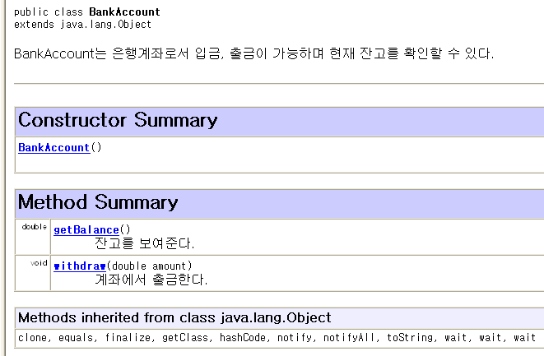

Slide 18
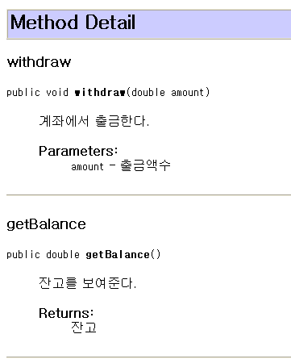

Slide 19
클래스 설계 순서
클래스의 공개 인터페이스 설계
메소드 선언 (메소드 사용 사례를 적어 봄)
구성자 선언
주석 기입 및 API 문서 제작
필드 선언
메소드 구현
테스트

Slide 20
Fields
public class BankAccount
{ private double balance; // 인스턴스 필드
public BankAccount() { ... } public BankAccount(double initialBalance) { ... }
public void deposit(double amount) { ... }
public void withdraw(double amount) { ... } public double getBalance() { ...}
}

Slide 21
클래스 설계 순서
클래스의 공개 인터페이스 설계
메소드 선언 (메소드 사용 사례를 적어 봄)
구성자 선언
주석 기입 및 API 문서 제작
필드 선언
메소드 구현
테스트

Slide 22
메소드 구현
Some methods do not return a value
Some methods return an output value
public void withdraw(double amount) { double newBalance = balance - amount; balance = newBalance; }
public double getBalance() { return balance; }

Slide 23
인자와 매개변수 (arguments and parameters)
public class BankAccount
{ private double balance;
public void deposit(double amount) {
double newBalance = balance + amount; balance = newBalance; }
}
call-by-value
(값 복사)
파라미터
메소드 선언
BankTester 클래스의 main 메소드
인자(argument)
메소드 활용
BankAccount harrysChecking = new BankAccount();
harrysChecking.deposit(3000.0);
0.0
3000.0

Slide 24
구성자 (constructor) 구현
public BankAccount() { balance = 0.0; } public BankAccount(double initialBalance) { balance = initialBalance; }
BankAccount harrysChecking = new BankAccount(1000.0);
BankAccount marysChecking = new BankAccount();
1000.0
0.0
harrysChecking
marysChecking

Slide 25
완성된 BankAccount 클래스

Slide 26
File BankAccount.java
01: /**
02: A bank account has a balance that can be changed by
03: deposits and withdrawals.
04: */
05: public class BankAccount
06: {
07: /**
08: Constructs a bank account with a zero balance.
09: */
10: public BankAccount()
11: {
12: balance = 0;
13: }
14:
15: /**
16: Constructs a bank account with a given balance.
17: @param initialBalance the initial balance
18: */

Slide 27
File BankAccount.java
19: public BankAccount(double initialBalance)
20: {
21: balance = initialBalance;
22: }
23:
24: /**
25: Deposits money into the bank account.
26: @param amount the amount to deposit
27: */
28: public void deposit(double amount)
29: {
30: double newBalance = balance + amount;
31: balance = newBalance;
32: }
33:
34: /**
35: Withdraws money from the bank account.
36: @param amount the amount to withdraw

Slide 28
File BankAccount.java
37: */
38: public void withdraw(double amount)
39: {
40: double newBalance = balance - amount;
41: balance = newBalance;
42: }
43:
44: /**
45: Gets the current balance of the bank account.
46: @return the current balance
47: */
48: public double getBalance()
49: {
50: return balance;
51: }
52:
53: private double balance;
54: }

Slide 29
클래스 설계 순서
클래스의 공개 인터페이스 설계
메소드 선언 (메소드 사용 사례를 적어 봄)
구성자 선언
주석 기입 및 API 문서 제작
필드 선언
메소드 구현
테스트

Slide 30
Testing a Class
BlueJ와 같은 도구를 이용
main 메소드가 들어 있는 Test 클래스를 작성

Slide 31
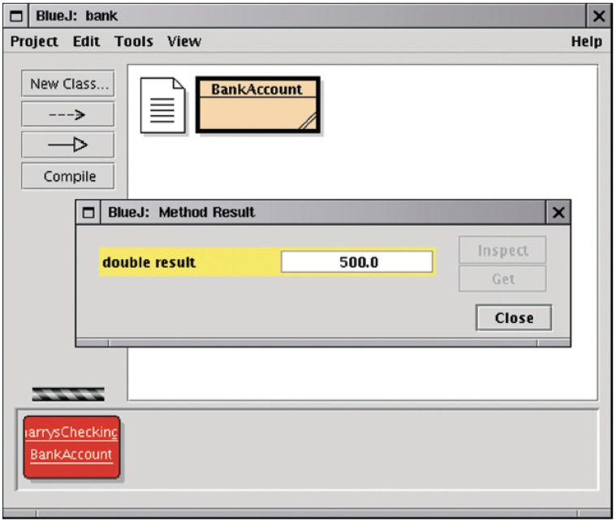
Testing with BlueJ

Slide 32
File BankAccountTester.java
01: /**
02: A class to test the BankAccount class.
03: */
04: public class BankAccountTester
05: {
06: /**
07: Tests the methods of the BankAccount class.
08: @param args not used
09: */
10: public static void main(String[] args)
11: {
12: BankAccount harrysChecking = new BankAccount();
13: harrysChecking.deposit(2000.0);
14: harrysChecking.withdraw(500.0);
15: System.out.println(harrysChecking.getBalance());
16: }
17: }

Slide 33
정리

Slide 34
클래스 선언문 구성
class ClassName
{
fields
methods
nested classes and interfaces
}
클래스 멤버
class 앞에 public을 붙일 수 있다.
이 경우 세상 누구나 이 클래스를 사용할 수 있다는 의미
public이 없으면 같은 패키지 내에서만 사용할 수 있다.

Slide 35
Fields
필드 변수 선언
타입과 변수이름을 적어줌
int i; // i는 int 타입 변수임
Student s; // s는 Student 타입 참조(레퍼런스)변수임
선언과 함께 초기값을 정해줄 수도 있음
int i = 4;
Student s = new Student();

Slide 36
필드와 메소드
public class Box
{
private int length, width, height;
public void setLength(int p) {length=p;}
public void setWidth(int p) {width=p;}
public void setHeight(int p) {height=p;}
public int displayVolume()
{System.out.println(length*width*height);}
}
Box 인스턴스
Length
Width
height
객체데이터
(상태변수)
메소드

Slide 37
변수의 종류 (Categories of Variables)
Fields (상태변수)
Local variables (지역변수) Parameter (파라미터)
메소드에 속하며 메소드가 실행되는 동안에만 존재함
public class BankAccount
{ private double balance;
public void deposit(double amount) {
double newBalance = balance + amount; balance = newBalance; }
}

Slide 38
메소드를 구현할 때 파라미터 수를 미리 정하지 않을 수도 있다
(가변수 파라미터)
(variable number of parameters)

Slide 39
가변수 파라미터 함수 (variable number of parameters)
class Adder {
public int add(int... values) { ... }
}
Adder adder = new Adder();
adder.add(1, 3, 7);
adder.add(1, 2);
adder.add(1, 3, 7, 8);

Slide 40
가변수 파라미터 함수 (variable number of parameters)
class Adder {
public int add(int... values) { ... }
}
Adder adder = new Adder();
adder.add(1, 3, 7);
adder.add(1, 2);
adder.add(1, 3, 7, 8);
1
3
7
8
① 인자들이 배열로 만들어진다.
②배열을 가리키는 참조가 파라미터로 복사된다.

Slide 41
가변수 파라미터 함수의 구현 (variable number of parameters)
class Adder
public int add(int... values)
{
int sum = 0;
for (int i = 0; i < values.length; i++)
sum += values[i];
return sum;
}
1
3
7
8

Slide 42
지역변수의 영역

Slide 43
지역변수의 영역 (Scope of a local variable)
지역변수의 영역
변수가 선언된 부분부터 변수가 포함되어 있는 블록의 끝까지

Slide 44
Scope of Local Variables
지역변수의 scope 내에는 같은 이름의 지역변수가 있을 수 없다.
Rectangle r = new Rectangle(5, 10, 20, 30); if (x >= 0) { double r = Math.sqrt(x); // Error–can't declare another variable called r here . . . }

Slide 45
Scope of Local Variables
Scope가 겹치지 않는다면 같은 이름의 지역변수를 사용할 수 있다.
if (x >= 0) { double r = Math.sqrt(x); . . . } // Scope of r ends here else { Rectangle r = new Rectangle(5, 10, 20, 30); // OK–it is legal to declare another r here . . . }

Slide 46
Overlapping Scope
지역변수와 필드가 같은 이름을 가질 때는 지역변수가 필드를 가린다(shadow).
public class Coin { . . . public double getExchangeValue(double exchangeRate) { double value; // Local variable . . . return value; // value가 아닌 value가 반환됨 } private String name; private double value; // Field with the same name }

Slide 47
Overlapping Scope
가려진 필드에 접근하는 방법 – this 사용
public Coin(double value, String name)
{
this.value = value;
this.name = name;
}
private String name; private double value;

Slide 48
기타

Slide 49
부울 타입 변수
Just use the simpler test
if (married == true) . . . // Don't
if (married) . . .

Slide 50
주의
if (0 < amount < 1000) … // 오류
if (0< amount && amount < 1000) …
if (ch == ‘S’ || ‘M’) … // 오류
if (ch == ‘S’ || ch == ‘M’) …

Slide 51
Q나 q가 입력될 때까지 입력을 복창하는 루프
Scanner in = new Scanner(System.in)
boolean done = false; while (!done) { System.out.print("Enter value, Q to quit: ");
String input = in.next(); if (input.equalsIgnoreCase("Q")) done = true; else { System.out.println(input);
} }

Slide 52
중간에서 완료여부를 판단하는 루프
boolean done = false; while (!done) { Print prompt
String input = read input; if (end of input indicated) done = true; else { // Process input } }

Slide 53
초계값 (Sentinel Values)
Sentinel value: 데이터 세트의 끝을 표시하는 값
System.out.print("Enter value, Q to quit: "); String input = in.next(); if (input.equalsIgnoreCase("Q")) We are done else { double x = Double.parseDouble(input); . . . }
String을 double 타입으로 변환해주는 메소드

Slide 54
같은 클래스 객체간에도 상호작용이 있을 수 있다.

Slide 55
BankAccount
BankAccount
1000
0
계좌이체
(transfer)
300
BankAccount
BankAccount
700
300

Slide 56
public class BankAccount { public BankAccount() public BankAccount(double initialBalance) public void deposit(double amount)
public void withdraw(double amount)
public void transfer(double amount, BankAccount other) public double getBalance() private double balance;
}
BankAccount kims, moms; kims = new BankAccount(); moms = new BankAccount(1000.0); moms.deposit(2000.0);
moms.transfer(500.0, kims);
System.out.println(moms.getBalance());
System.out.println(kims.getBalance());
moms
kims
1000
0
3000
0
2500
500

Slide 57
public class BankAccount { public void deposit(double amount)
{
double newBalance = balance + amount;
balance = newBalance;
}
public void withdraw(double amount){...}
public void transfer(double amount, BankAccount other)
{
this.withdraw(amount); // this 생략 가능
other.deposit(amount);
} private double balance;
}
BankAccount kims, moms; kims = new BankAccount(); moms = new BankAccount(1000.0); moms.deposit(2000.0);
moms.transfer(500.0, kims);
System.out.println(moms.getBalance());
System.out.println(kims.getBalance());
moms
kims

Slide 58
public class BankAccount { public void deposit(double amount)
{
double newBalance = balance + amount;
balance = newBalance;
}
public void withdraw(double amount){...}
public void transfer(double amount, BankAccount other)
{
withdraw(amount); // 객체 자신에게 메소드를 호출할 때는
// 메소드 이름만 적어주면 됨(this 생략!)
other.deposit(amount); // 다른 객체에게 메소드를 호출할 때는
// 그 객체를 가리키는 레퍼런스를
// 적어 주어야 함
} private double balance;
}

Slide 59
public class BankAccount { public void deposit(double amount)
{
double newBalance = balance + amount;
balance = newBalance;
}
public void transfer(double amount, BankAccount other)
{
this.withdraw(amount)
other.deposit(amount);
} private double balance;
}
BankAccount kims, moms; kims = new BankAccount(); moms = new BankAccount(1000.0); moms.deposit(2000.0);
moms.transfer(500.0, kims);
System.out.println(moms.getBalance());
System.out.println(kims.getBalance());
moms
kims

Slide 60
구성자에서 구성자 호출하기

Slide 61
public BankAccount() { balance = 0; } public BankAccount(double initialBalance) { balance = initialBalance; }
public BankAccount() { this(0); } public BankAccount(double initialBalance) { balance = initialBalance; }

Slide 62
인스턴스 멤버와 클래스 멤버

Slide 63
인스턴스 필드와 클래스 필드
인스턴스 필드: 인스턴스마다 존재하는 필드
클래스 필드: 클래스 공통으로 하나만 존재하는 필드
클래스 필드를 선언할 때는 static으로 선언한다.
public class BankAccount{
private double balance;
private int accountNumber;
private static int numberOfAccounts = 0;
}

Slide 64
public class BankAccount{
private double balance;
private int accountNumber;
private static int numberOfAccounts = 0;
public BankAccount(double initialBalance){
balance = initialBalance;
// increment number of Accounts and assign account number
accountNumber = ++numberOfAccounts;
}
public int getAccountNumber() {
return accountNumber;
}
}
클래스
BankAccount
numberOfAccounts: 0

Slide 65
public class BankAccount {
private double balance;
private int accountNumber;
private static int numberOfAccounts = 0;
public BankAccount(double initialBalance){
balance = initialBalance;
accountNumber = ++numberOfAccounts;
}
}
BankAccount b1 = new BankAccount(100.0);
클래스
balance: 100.0
accountNumber: 1
BankAccount
numberOfAccounts: 1
b1

Slide 66
public class BankAccount {
private double balance;
private int accountNumber;
private static int numberOfAccounts = 0;
public BankAccount(double initialBalance){
balance = initialBalance;
accountNumber = ++numberOfAccounts;
}
}
BankAccount b1 = new BankAccount(100.0);
BankAccount b2 = new BankAccount(200.0);
balance: 100.0
accountNumber: 1
BankAccount
b1
numberOfAccounts: 2
balance: 200.0
accountNumber: 2
b2

Slide 67
클래스 메소드
메소드를 static으로 선언하면 그 메소드는 개별 객체에 작용하지 않는다는 의미
Static 메소드는 아래와 같은 형식으로 호출
ClassName. methodName(parameters)
Math 클래스 메소드들은 대부분 static 메소드

Slide 68

The Math class
(-b + Math.sqrt(b*b - 4*a*c)) / (2*a)

Slide 69
Mathematical Methods in Java
Math.sqrt(x) | square root
Math.pow(x, y) | power x^{y}
Math.exp(x) | e^{x}
Math.log(x) | natural log
Math.sin(x), Math.cos(x), Math.tan(x) | sine, cosine, tangent (x in radian)
Math.round(x) | closest integer to x
Math.min(x, y), Math.max(x, y) | minimum, maximum

Slide 70
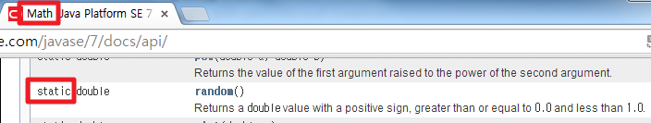
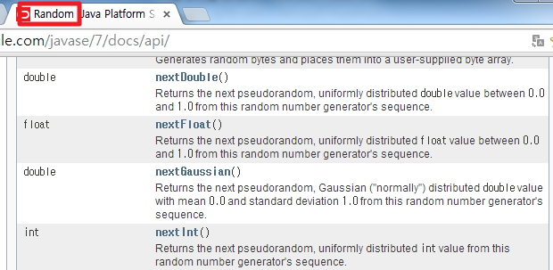
double r = Math.random();
Random generator = new Random();
double r = generator.nextDouble();

Slide 71
public class BankAccount {
private double balance;
private int accountNumber;
private static int numberOfAccounts = 0;
public BankAccount(double initialBalance) {
balance = initialBalance;
accountNumber = ++numberOfAccounts;
}
public void deposit(double amount) {balance = balance + amount;}
public void withdraw(double amount) {balance = balance – amount;}
public static int getNumberOfAccounts() {return numberOfAccounts;}
public static void main(String[] args) {
deposit(100.0); ←------- 에러!
BankAccount account = new BankAccount(100.0);
account.deposit(100.0); // OK!
System.out.println(BankAccount.getNumberOfAccounts());
}
}

Slide 72
public class Adder {
public int add(int a, int b)
{
return a + b;
}
public static void main(String[] args) {
System.out.println(add(1, 2)); // error!
}
}
Cannot make a static reference to the non-static method add(int, int) from the type Adder

Slide 73
public class Adder {
public int add(int a, int b)
{
return a + b;
}
public static void main(String[] args) {
Adder adder = new Adder();
System.out.println(adder.add(1, 2)); // OK!
}
}

Slide 74
public class Adder {
public static int add(int a, int b)
{
return a + b;
}
public static void main(String[] args) {
System.out.println(Adder.add(1, 2)); // OK!
}
}

Slide 75
public class Adder {
public static int add(int a, int b)
{
return a + b;
}
public static void main(String[] args) {
System.out.println(Adder.add(1, 2)); // OK!
System.out.println(add(1, 2)); // OK!
// 클래스 내부에서는
// 클래스이름 생략 가능!
}
}

Slide 76
static final Constants(상수)
static final constant는 다른 클래스에 의해 주로 사용됨
static final constant 예
public class Math { . . . public static final double E = 2.7182818284590452354; public static final double PI = 3.14159265358979323846; }
double circumference = Math.PI * diameter;
// Math 클래스 밖에서 사용

Slide 77
Converting between Strings and Numbers
Convert to number:
Convert to string:
String str = “35”;
String xstr = “12.3”;
int n = Integer.parseInt(str); double x = Double.parseDouble(xstr);
int n = 10;
String str = "" + n; str = Integer.toString(n);

Slide 78
입력 값을 검사하는 법
Scanner scanner = new Scanner(System.in);
String id = scanner.next();
if (id.matches("[a-z]")) ... // a부터 z까지 글자 중 어느 하나
if (id.matches("a.c")) ... // 문자 하나(아무 문자나)
if (id.matches(＂a*c＂)) ... // a가 0개 이상
if (id.matches(＂a+c＂)) ... // a가 1개 이상
if (id.matches(＂a?c＂)) ... // a가 0 혹은 1개
if (id.matches(＂a.*c＂)) ... // 아무 문자나 0개 이상
정규식 (regular expression)

Slide 79
이렇게 써도 된다.
Color c = panel.getBackground();
if(c.equals(Color.black)) ...
if(panel.getBackground().equals(Color.black)) ...
Color 클래스의 static field
Color 객체

Slide 80
경과 시간 측정하는 법
long start = System.currentTimeMillis();
....
long duration = System.currentTimeMillis()-start;

Slide 81
코드 실행시간 측정법
class TimeTest1 {
public static void main(String[] args) {
long startTime = System.currentTimeMillis();
long total = 0;
for (int i = 0; i < 10000000; i++) {
total += i;
}
long stopTime = System.currentTimeMillis();
long elapsedTime = stopTime - startTime;
System.out.println(elapsedTime);
}
}

Slide 82
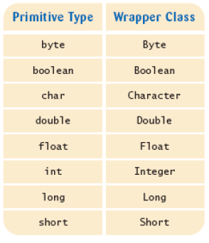
Wrappers

Slide 83
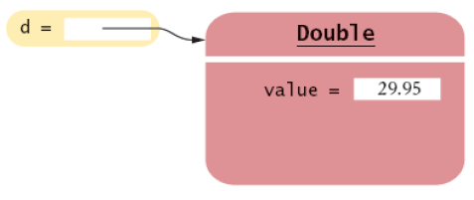
Wrapper 인스턴스

Slide 84
자동포장기능 (Auto-boxing)
기본 데이터타입과 wrapper 클래스 간 자동 변환
Double d = new Double(29.95); // 기존 방법 Double d = 29.95; // auto-boxing
double x = d.doubleValue(); // 기존 방법
double x = d; // auto-unboxing

Slide 85
Package Names and Locating Classes
Use packages to avoid name clashes
패키지 이름은 혼동되지 않도록 정해야 한다.
권고: 도메인 네임을 역순으로 사용 edu.sjsu.cs.walters: for Walters' classes (walters@cs.sjsu.edu)
java.util.Timer vs. javax.swing.Timer

Slide 86
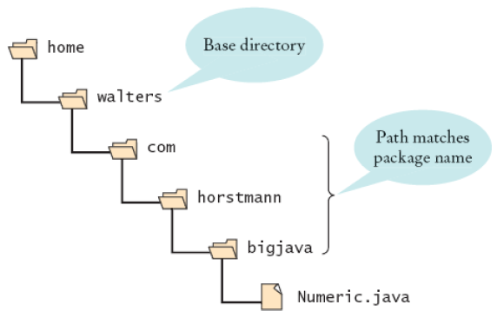
Base Directories and Subdirectories for Packages
com.horstmann.bigjava.Nemeric

Slide 87
Package Names and Locating Classes
소스 파일의 path name은 package name에 대응되도록 해 주어야 한다.
기준 위치(base directory)는 classpath 환경변수에 지정해 준다.
기준위치에서 컴파일, 실행 등 작업을 할 때에는 classpath를 설정해 주지 않아도 된다.
com.horstmann.bigjava.Nemeric
com/horstmann/bigjava/Financial.java
export CLASSPATH=/home/walters:. set CLASSPATH=c:\home\walters;.

Slide 88
패키지를 사용한 프로그래밍
패키지명 결정
kr.ac.kangwon.ckjeong.homework1
기본 디렉토리 (기준 위치) 설정
mkdir c:\oop
기본 디렉토리 안에 패키지명과 일치하는 서브디렉토리를 만듦
cd c:\oop
mkdir kr
mkdir kr\ac
mkdir kr\ac\kangwon
mkdir kr\ac\kangwon\ckjeong
mkdir kr\ac\kangwon\ckjeong\homework1

Slide 89
패키지를 사용한 프로그래밍
소스 파일을 맨 아래 디렉토리에 작성
c:\oop\kr\ac\kangwon\ckjeong\homework1\Test.java
소스 파일에 package 문장 삽입
package kr.ac.kangwon.ckjeong.homework1
기본 디렉토리에서 소스 파일 컴파일
cd c:\oop
javac kr\ac\kangwon\ckjeong\homework1\Test.java
기본 디렉토리에서 프로그램 실행
java kr.ac.kangwon.ckjeong.homework1.Test
파일 이름
클래스 이름

